Slide 1

156物流网 www.156wl.net
--中国领先的第三方物流网络平台

Slide 2

156物流网营销目标
1
“1”个中国最大最专业的物流门户网站
5
“5”大功能为您贴身服务，让你倍感方便快捷
6
“6”种量身定制的省钱法宝，为你每月节省成千上万
“1560”万物流兄弟的福音

Slide 3
物流业现状分析
有车找合适的货难
没有整套车管代办服务
有货找合适的车难
通讯费用高
司机
物流公司
货物拼车难
缺钱找钱难
没有应急跟踪追踪救援系统
行业竟争大，司机处于被动状态
往来款太多，转账烦锁，手续费高
没有整套车辆跟综指挥调度系统
对押运货物缺跟踪及监控手段
没有很好的信息发布渠道
货主
没有全套货运保险解决方案
没有手段确保货物安全
难与物流公司，司机建立互信机制
没有一套货运，风险，提保交易的平台
通讯费用高
司机

Slide 4
156物流平台规划
车源，货源信息展示
客户端软件下载
www.156wl.net物流网站
各地招商
156PC客户端
156手机客户端
156控制中心后台
（对讲，GPS跟综）
BREW
SIMBIAN
对讲群组设定
调度救援指挥中心
android
IOS
短信平台
GPS跟综平台
平板电脑

Slide 5

五大功能模块简介
1
物流通讯：
引入中国电信天冀对讲手机，实现超低成本物流业的通话调度，物流公司一呼百应，对讲免费，集群内点对点通话免费，群外通话可用IP实现3分钱/分钟，物流手机并嵌入GPS，156物流通客户端，完全整合业内最优的物流终端解决方案。
2
物流查询
建立自已的物流信息平台（车源、货源），开发两套客户端产品，即PC版，及手机版，对讲手机内嵌物流客户端。
3
车辆管理
为物流车辆提供增值服务：提醒服务，如违章提醒，车辆定期保养提醒，保险提醒，各种代办服务：代办违章，年审，保险，年票等
4
物流银行
建立物流业诚信体系，为物流行内急需资金的物流公司，司机提供银行借货的信用担保，甚至小额贷款服务。建立资金清结算平台，为业内提供低成本及快捷的快速转账服务，第三担保结算服务。
5
物流保险
整合多方资源，提供专门保险套餐，为业内提供各种物流保险解决方案。

Slide 6
156物流网的五大功能规划
物流通讯
车辆管理
156物流平台
物流查询
物流保险
物流银行

Slide 7
五大功能模块简介
1
物流通讯：
引入中国电信天冀对讲手机，实现超低成本物流业的通话调度，物流公司一呼百应，对讲免费，集群内点对点通话免费，群外通话可用IP实现3分钱/分钟，物流手机并嵌入GPS，156物流通客户端，完全整合业内最优的物流终端解决方案。
2
物流查询
建立自已的物流信息平台（车源、货源），开发两套客户端产品，即PC版，及手机版，对讲手机内嵌物流客户端。
3
车辆管理
为物流车辆提供增值服务：提醒服务，如违章提醒，车辆定期保养提醒，保险提醒，各种代办服务：代办违章，年审，保险，年票等
4
物流银行
建立物流业诚信体系，为物流行内急需资金的物流公司，司机提供银行借货的信用担保，甚至小额贷款服务。建立资金清结算平台，为业内提供低成本及快捷的快速转账服务，第三方担保结算服务。
5
物流保险
整合多方资源，提供专门保险套餐，为业内提供各种物流保险解决方案。

Slide 8
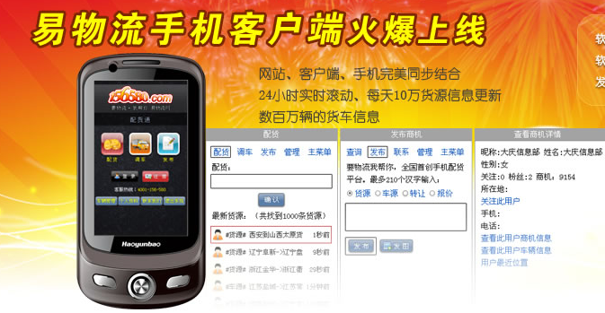
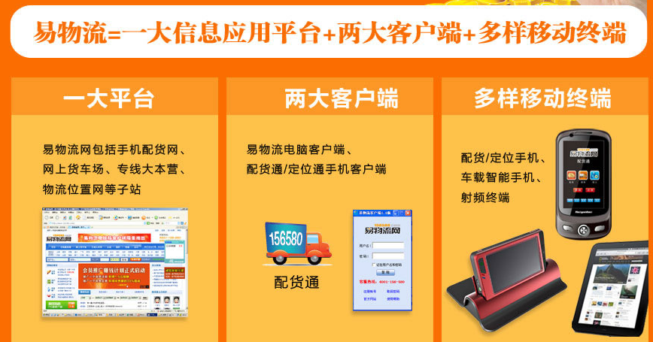

物流通讯 －－物流手机现状分析
一. 156580.com易物流网方案
使用JAVA山寨机，成本低，不支持3G，及对讲功能，除作终端用外，没其他功能！

Slide 9
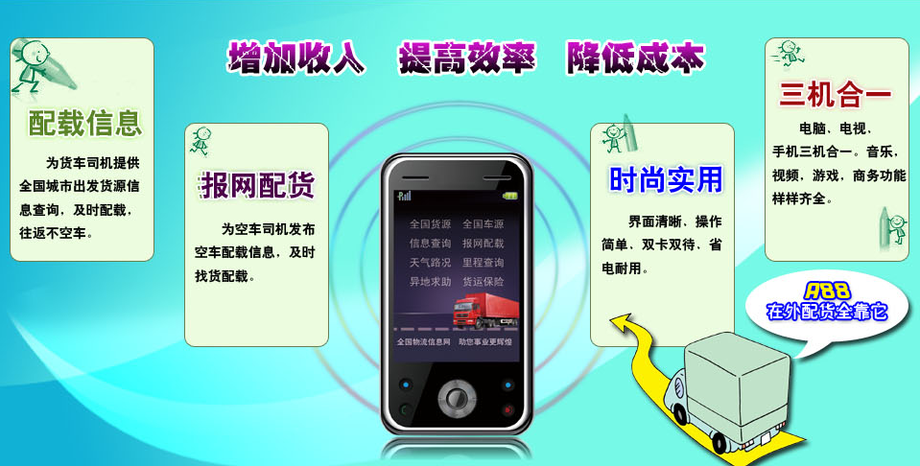
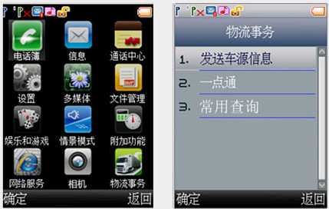
物流通讯 －－物流手机现状分析
二. 56888.net 国网一点通方案
使用JAVA山寨机，成本低，不支持3G，及对讲功能，除作终端用外，没其他功能！

Slide 10




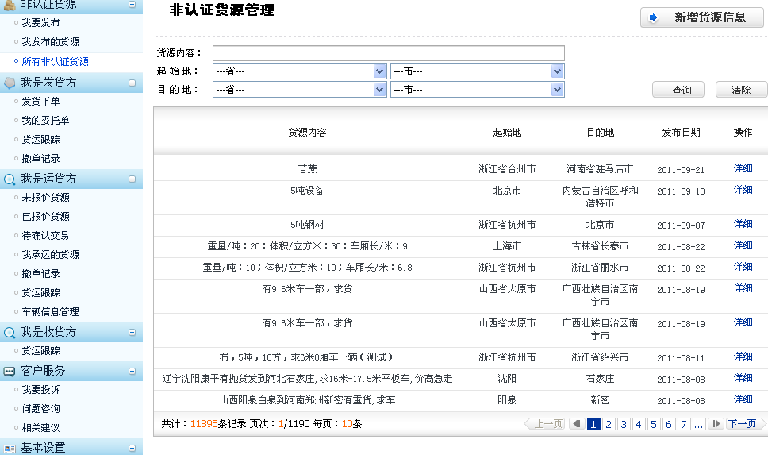

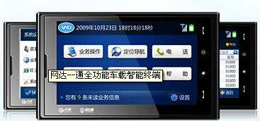
物流通讯 －－物流手机现状分析
三. wangdawuliu.com 网达科技方案
1.网达结构：
www.wandawang.com www.wandapay.com www.wandatone.com
网站后台 第三方支付平台 车载物流终端（4.8寸平板电脑）

Slide 11
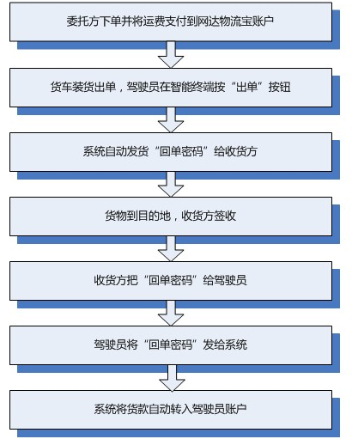
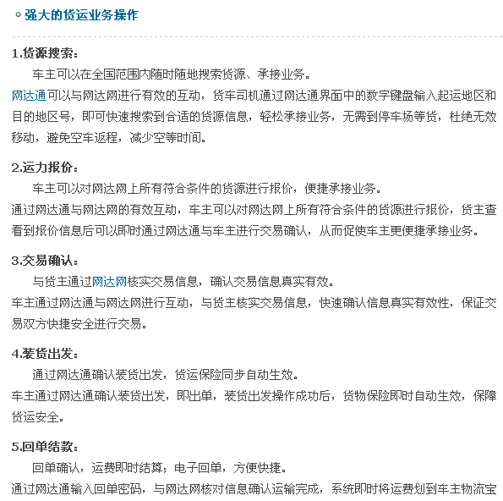
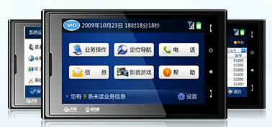
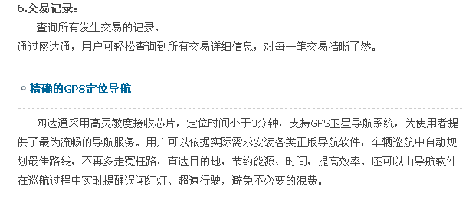
物流通讯 －－物流手机现状分析
三. wangdawuliu.com 网达科技方案
2. 网达的优势
1) 号称国内首创的物流行业第三方支付平台。
该产品类似支付宝，货主发货时，先把款付给平台，同时发一个密码给收货方，到货后，收货方把密码告之司机，司机在其车载终端上输入密码，即可收款，完成由平台做提保交易的功能。该项目与工行合作，只有工行卡可用。
2）车载物流终端－－该产品实为一台带GPS功能的平板电脑。
平板电脑，失去电话通话功能。

Slide 12
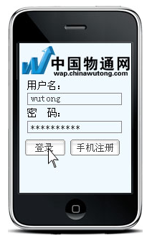

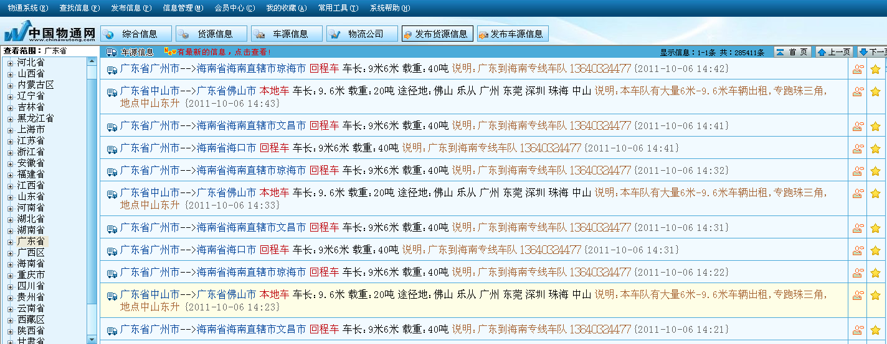
物流通讯 －－物流手机现状分析
WAP版是简单，但速度慢，页面显示对不齐，可用性太差！
四.
方案 可用普通手，WAP可登陆
中国物通网
中国物通网 www.chinawutong.com 是目前国内最大最专业的物流行业网站，网站把物流公司、运输车辆、海运、空运、快递、搬家与发货企业共同汇集于一个信息平台，七者间网上互动，直接交流，实现了互相合作、相互竞争；网络互补等优势，共同形成了全方位、立体式的信息流，实现了物流信息网络化、全球化；同时网站采用了最先进的“网点”“线路”设计理念，大大提高了用户获取信息的效率。中国物通网被国内众多物流专家誉为“物流信息航母”“最大最专业的物流信息平台”，中国物通网目前是国内物流信息最全面、社会需求面最广、实用性最强的物流行业门户网站

Slide 13

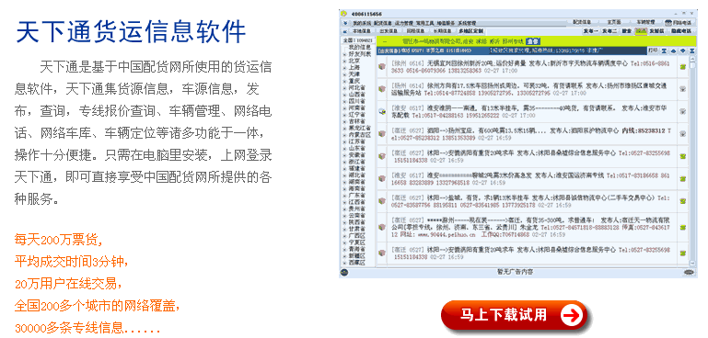
物流通讯 －－物流手机现状分析
五.
方案：没有手机客户端
“信天游”货运手机即将推出
手机版还在做了，还没有一个象样的盈利模式！

Slide 14




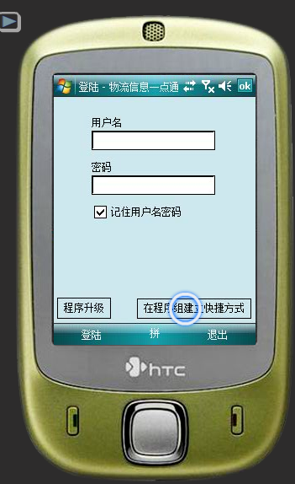




五大物流网，物流手机终端对比
功能：配货+GPS, 手机版JAVA，S60，Andriod ,WM，
配货通会员：780元/年，诚运通会员：2880元/年，定位通：780元/年
功能：配货+GPS, 手机版： JAVA，WM
平台有十多种软件下载，配货1200元/年
功能：配货+GPS 配4-4.8寸平板电脑。
资费：1200元/年，每月送337分钟电话，200分钟虚似通话。
功能：配货 手机版：WAP版，能上网都支持，没客户端。
资费：仅收“物信通”企业会员认证，无配货费。
只有“通天下“客户端，手机方案只有“信天游”货运手机，但未推出 。
资费： 网站未有公告。

Slide 15
五大物流网，物流手机终端对比
综上以上物流手机及平板终端之功能均为：
配货 + GPS定位+普通手机, 我方拟规划的物流手机，功能如下
基本功能
配货
客户端
GPS
定位导航
普通
手机
超级
对讲机
手机
转账宝
我们规划的
物流手机
实用性功能
IP
电话机
RFID
读卡器
求救器
½维码
阅读器
指南针
电筒
MP3
MP5
电视接收
扩展功能

Slide 16
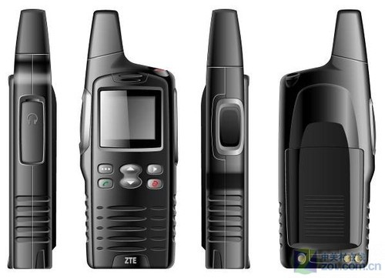
关于对讲技术的选用:
现中国最成熟的对讲技术是中国电信qchat,
以下应用证明一切:
2010上海世博会全场对讲调度对讲系统
2011深圳大运会全场对讲调度对讲系统.
业务概述 天翼对讲（PTT-即按即说）业务是中国电信推出的基于语音应用的增值服务，通过对讲键的使用，可实现按住说话、松开接听的对讲功能，满足客户一对一或一对多、随时随地、快速便捷沟通的通信需求。
天翼对讲业务融合了手机与对讲机的功能，在中国电信的网络覆盖范围之内，既提供基本数字移动通讯业务（如语音、数据、短信等），又提供集群对讲业务，既可满足企业集团、公共事业类等专业型用户日常工作的集群指挥调度需求，有效提高生产、运营、管理和沟通效率，同时又能为大众型用户提供一种全新的即时通讯手段。
业务特点 手机对讲，完美融合：一部终端，即可作为手机实现语音、短信、数据等多种业务应用，又可作为对讲机完成即时通讯，工作协同，一举两得，完美融合 一按即通，快速便捷：中国电信的天翼对讲业务具有专业集群对讲性能，一按即通，可满足用户快速便捷沟通的通信需求 群组呼叫，一呼百应：单群组下成员数量不受限制，真正实现“一呼百应” 群组信息，自动更新：无需人工干预就能方便快捷的同步系统和终端的群组信息，确保工作能及时响应 专业调度，功能完备：中国电信的天翼对讲业务可以提供管理台、调度台等丰富而完备专业集群对讲功能，能完全满足集团客户日常工作中调度的专业要求 超强覆盖，全省漫游：中国电信的CDMA网络（可升级使用天翼对讲业务的）现已覆盖全省，您可在全省范围内轻松使用天翼对讲业务 通讯保密，安全可靠：基于CDMA技术，抗干扰能力强，保密性高，可确保用户尤其是集团用户通讯使用安全 通话清晰，绿色环保：依托CDMA网络，具有语音质量优异、绿色环保等特点。 ("电信天翼对讲手机（PTT对讲+GPS定位+电话通讯）"

Slide 17
关于对讲技术的比较:
对讲技术Gota/Qchat制式与QQ微信比较
项 目 | GoTa制式 | QChat制式 | QQ微信
区域限制 | 仅在中兴业务区域内漫游 | 可全国漫游，无区域限制 | 支持跨运营商、跨系统平台发送文字、图片、语音多种形式的信息，免费（仅使用流量）
单载扇 容量 | 最大群组成员个数：不受限 | 最大群组成员个数：200个 | /
 | 单载扇下支持群组个数：15个 | 单载扇下支持的总用户数不超过40个 | /
无线资源 占用 | 采取了共享空中信道的技术，无线资源和群组成员数无关 | 每个用户要单独占用一定的时隙资源，群组成员数越多，空中带宽消耗越大 | 通过流量传送语音录音实现简单对讲；30M流量可以发近千条语音消息。
集群功能 | 专业集群，有专业调度台，提供定位业务融合。 | 简单对讲功能，有专业调度台，提供定位业务融合。 | 实现10个用户以下的分组简单对讲功能，无调度功能，不提供定位业务融合。
接续时间 | <1S | 单呼<1S，单播模式组呼>1S | 3S以上
语音延迟 | ≤200ms | QChat采用VoIP技术，数据包寻找可用路由耗费大量时间，网络拥塞时造成很大语音延迟。 | 3S以上
话音质量 | 建立专用通道，话音质量高 | 话音质量较高 | 视录音质量，有轻微失真
终端 | 仅能由中兴开发 | 接口开放，目前有华为、海信等厂家开发 | 目前支持iphone平台和android版、symbian平台已正式上线

Slide 18
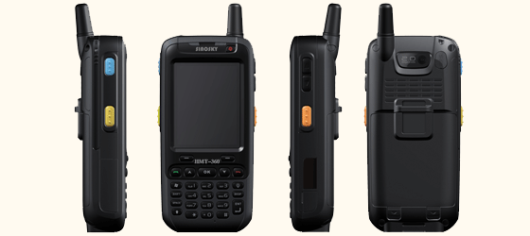
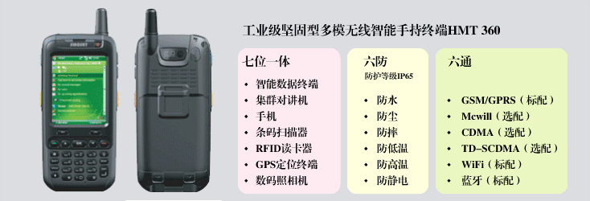
物流通讯 －－引入中国电信天翼军工级对讲手机参考
集数据终端，集群对讲机PTT，手机，1维/2维条码扫描器，RFID读卡器，GPS/北斗定位终端，数码照相机等功能于一体的军用级手机。

Slide 19
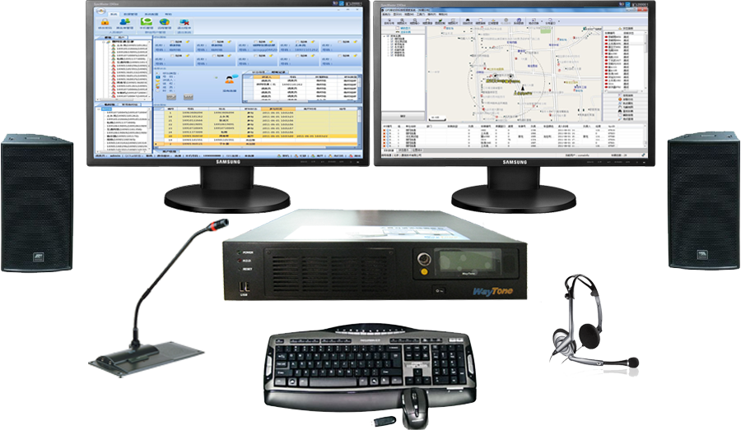
指挥调度平台规划
总调度平台
广东平台
广西平台
湖南平台
……..
新疆平台
二级
调度
三级
调度
珠海
深圳
广州
长沙
永州
乌鲁
木齐
…….
…….
四级
调度
速耳物流
物流公司
物流公司
物流公司
物流公司
物流公司
…….
五级
调度
PTT对讲集群分组

Slide 20
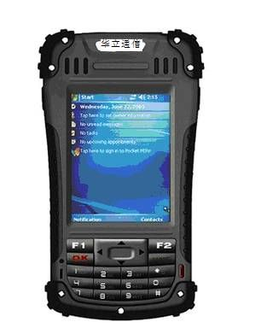
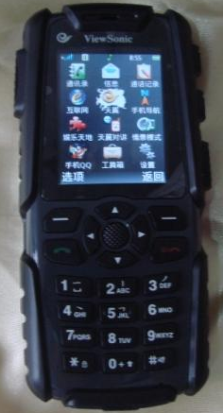
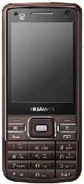
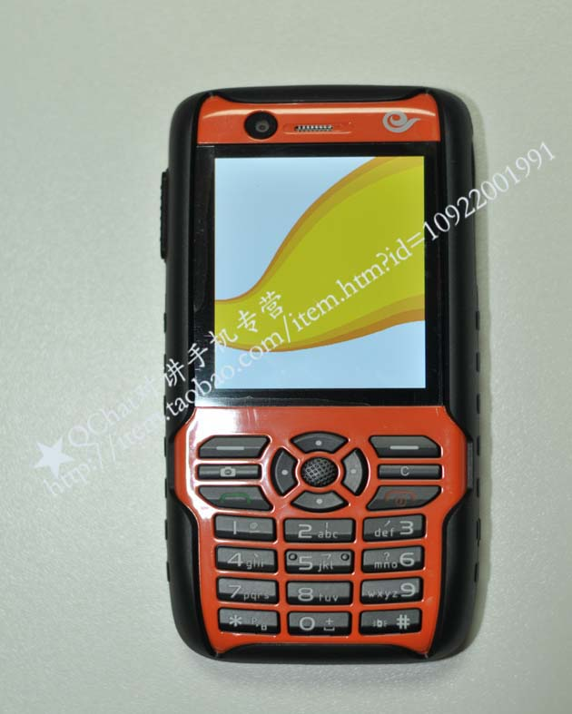
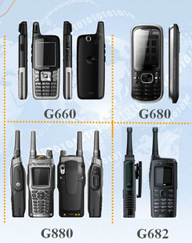



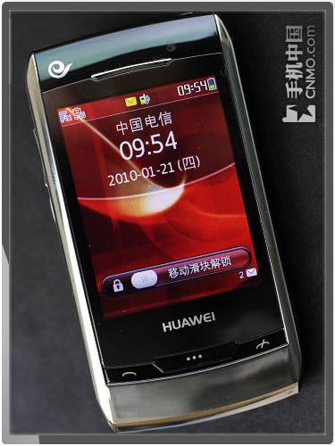

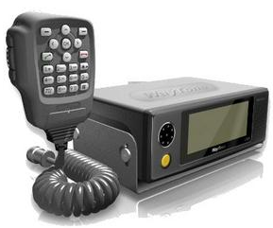
现电信引入的QChat对讲手机

Slide 21

电信早期的广告方案
中兴 GOTA方案,现已不用

Slide 22
物流查询
早期物流数据采集方案
强势破解
大型数据库Oracle
数据精加工
大型数据库Oracle
手机客户端
PC客户端
平板客户端

Slide 23
关于数据采集
前3-6个月,物流数据(车源,货源,专线,二手车数据资源从以上五个网站自动采集,经内部深加工程序生成我主要的数据库,数据量每天50万条.
我方手机终端,设计一键发布功能,随着手机的发放量,优先发布我方手机信息,未有代理区域,采用网上自动采集数据.
以积分方式,鼓励信息发布,奖励话费或上网流量.
以发布信息换手机,鼓励物流商主动发布信息

